Slide 1
홈 로그인 회원가입
1. 로그인 (main) 화면 (R1.1 ) url : /
회원가입 화면으로 이동
Default : 로그인 화면
유저 접속 : 농장관리 초기화면
로그인
Email
Passwd
로그인(main) 화면으로 이동
submit
Email 주소로 로그인 하고
유저 접속 시 농장관리 화면,
관리자 접속 시 관리자 화면으로 이동한다
사용자가 시스템에 접속하여
회원 가입을 하고, 로그인, 로그아웃,
사용자 정보관리를 할 수 있다.

Slide 2
홈 로그인 회원가입
2. 회원가입 화면 (R1.1) url : /signup/
회원가입 화면으로 이동
Default : 로그인 화면
유저 접속 : 농장관리 초기화면
로그인
Email
Passwd
User name
로그인(main) 화면으로 이동
가입
Email, passwd, user name 등을 입력받아 회원가입, DB 로 전송
사용자가 시스템에 접속하여
회원 가입을 하고, 로그인, 로그아웃,
사용자 정보관리를 할 수 있다.

Slide 3
홈 로그아웃
3. 관리자 화면 (R2.1) url : /admin_palm/
로그아웃 후
로그인(main) 화면으로 이동
관리자 화면으로 이동
아코디언 디자인 형식의
관리 목록을 출력
관리목록
- 사용자 관리
- 농장 관리
- 모델 스케줄 관리
농장 관리 목록으로 확장
사용자 권한 관리 목록으로 확장
모델 스케줄 관리 목록으로 확장
사용자가 시스템에 접속하여
회원 가입을 하고, 로그인, 로그아웃,
사용자 정보관리를 할 수 있다.

Slide 4
홈 로그아웃
3. 관리자 화면 (R2.1 ) url : /admin_palm/
로그아웃 후
로그인(main) 화면으로 이동
관리자 화면으로 이동
아코디언 디자인 형식의
관리 목록을 출력
관리목록
- 사용자 관리
사용자 관리 목록으로 확장
권한설정
관리자 권한 체크박스
농장주 권한 체크 박스
User name | User email | 권한1 | 권한2
관리자 1 | smartpalm@mail.com
농장주 1 | nongjangju@email.net
v
v
v
DB 정보로 저장
저장
- 농장 관리
사용자가 시스템에 접속하여
회원 가입을 하고, 로그인, 로그아웃,
사용자 정보관리를 할 수 있다.
- 모델 관리

Slide 5
홈 로그아웃
3. 관리자 화면 (R2.1) url : /admin_palm/
로그아웃 후
로그인(main) 화면으로 이동
관리자 화면으로 이동
아코디언 디자인 형식의
관리 목록을 출력
관리목록
- 사용자 관리
농장 등록
농장 관리 목록으로 확장
- 농장 관리
농장 등록 여부 체크 박스
palm name | User email | 권한
농장 1 | smartpalm@mail.com
농장 2 | nongjangju@email.net
v
DB 정보로 저장
저장
사용자가 시스템에 접속하여
회원 가입을 하고, 로그인, 로그아웃,
사용자 정보관리를 할 수 있다.
- 모델 관리

Slide 6
홈 로그아웃
3. 관리자 화면 (R2.1) url : /admin_palm/
로그아웃 후
로그인(main) 화면으로 이동
관리자 화면으로 이동
아코디언 디자인 형식의
관리 목록을 출력
관리목록
- 농장 관리
- 사용자 관리
모델 관리
농장 관리 목록으로 확장
- 모델 관리
모델 관련 설정 혹은 정보
Model name | … | version
모델 1 | …
모델 2 | ….
DB 정보로 저장
저장
사용자가 시스템에 접속하여
회원 가입을 하고, 로그인, 로그아웃,
사용자 정보관리를 할 수 있다.

Slide 7
홈 로그아웃
4. 농장주 화면 (R1.3/R1.4) url : /user_palm/
로그아웃 후
로그인(main) 화면으로 이동
관리자 화면으로 이동
농장목록
- 농장1
작물명 : 딸기
농장 시작 날짜 : 0000.00.00
관리 모델 : AI_strawberry
자동 제어 여부 : O
.
.
.
- 농장 2
- 농장 3
아코디언 디자인 형식의
농장 목록을 출력
농장 1 상세 정보로 확장
상세 정보 출력
관리
농장 세부 관리/제어
화면으로 이동
농장 2, 농장 3 상세 정보로 확장

Slide 8
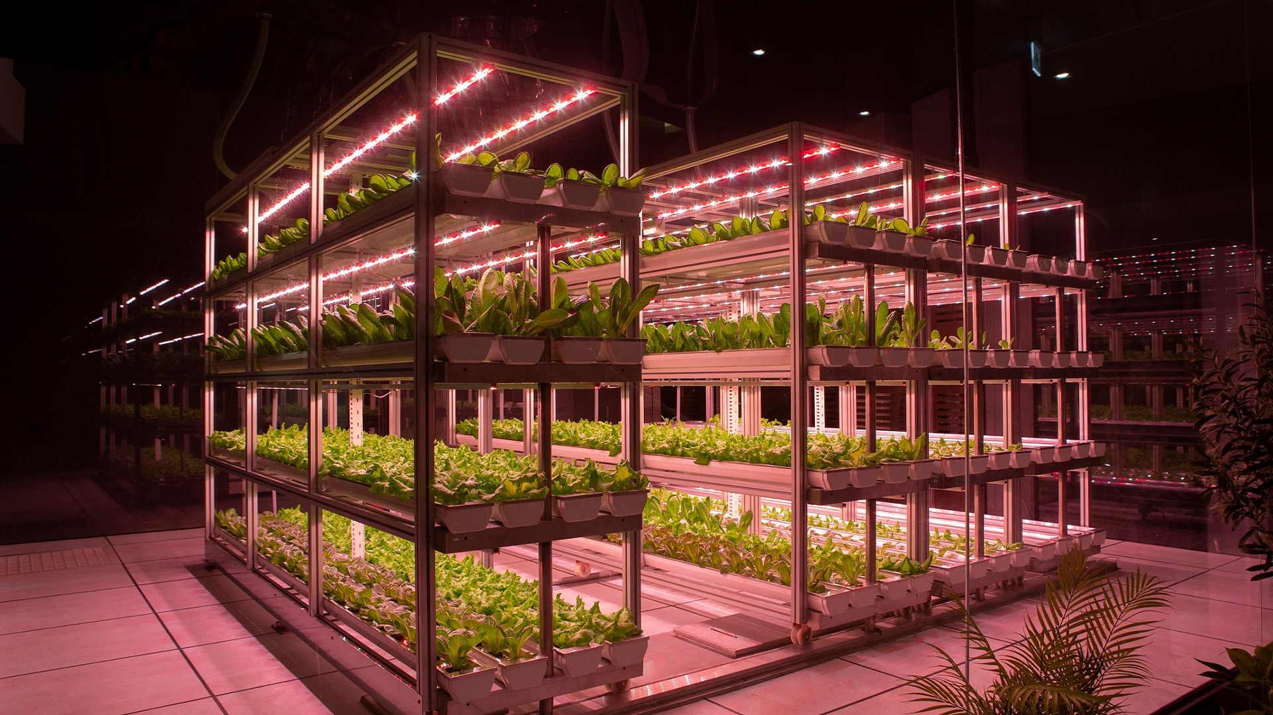
홈 로그아웃
4. 농장주 화면 (R1.6,1.7) url : /user_palm/palm1
로그아웃 후
로그인(main) 화면으로 이동
농장주 화면으로 이동
농장 목록 화면으로 이동
농장 1
뒤로
농장 1 영상 스트리밍 출력
농장 상태 와 모델 prediction (병해충, 수확량) 등의 상세 정보를 출력
온도 : 26℃ 습도 : ….
자동 제어 :
완료
자동제어 체크 박스 설정 후 완료 버튼 시 DB에 자동제어 여부 정보 저장
v
죽을 병 같지만 죽지는 않는 병
: 물을 주고 환기를 자주 시켜줍니다.
병해충 상태 및 대처
사항을 출력
원격 제어
급수 :
on | off
환기 :
on | off
LED :
on | off
원격 제어 버튼 혹은 토글

